Slide 1





Viết chữ hoa V

Slide 2

* Hoạt động 1: Viết chữ hoa
Đường kẻ ngang 6
Đường kẻ ngang 5
Đường kẻ ngang 4
5 li
Đường kẻ ngang 3
Đường kẻ ngang 2
Đường kẻ ngang 1
Chữ hoa cỡ vừa cao mấy li?
Chữ hoa cỡ vừa gồm mấy đường kẻ ngang ?
Chữ hoa cỡ vừa cao 5 li.
Chữ hoa cỡ vừa gồm 6 đường kẻ ngang.

Slide 3
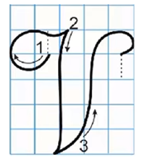
- Chữ hoa V gồm có mấy nét?
- Có 3 nét.
+ Nét 1: là kết hợp của 2 nét cơ bản – nét cong trái và nét lượn ngang.
- Đó là những nét nào?
+ Nét 2: là nét lượn dọc.
+ Nét 3: là nét móc xuôi phải.

Slide 4
2
1
- Nét 1 của chữ hoa V, giống nét 1 của các chữ hoa ta nào đã học?
- Giống nét 1 của các chữ hoa H, I, K.
3

Slide 5
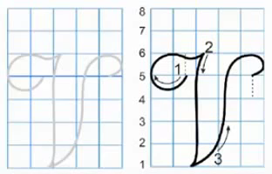

Slide 6
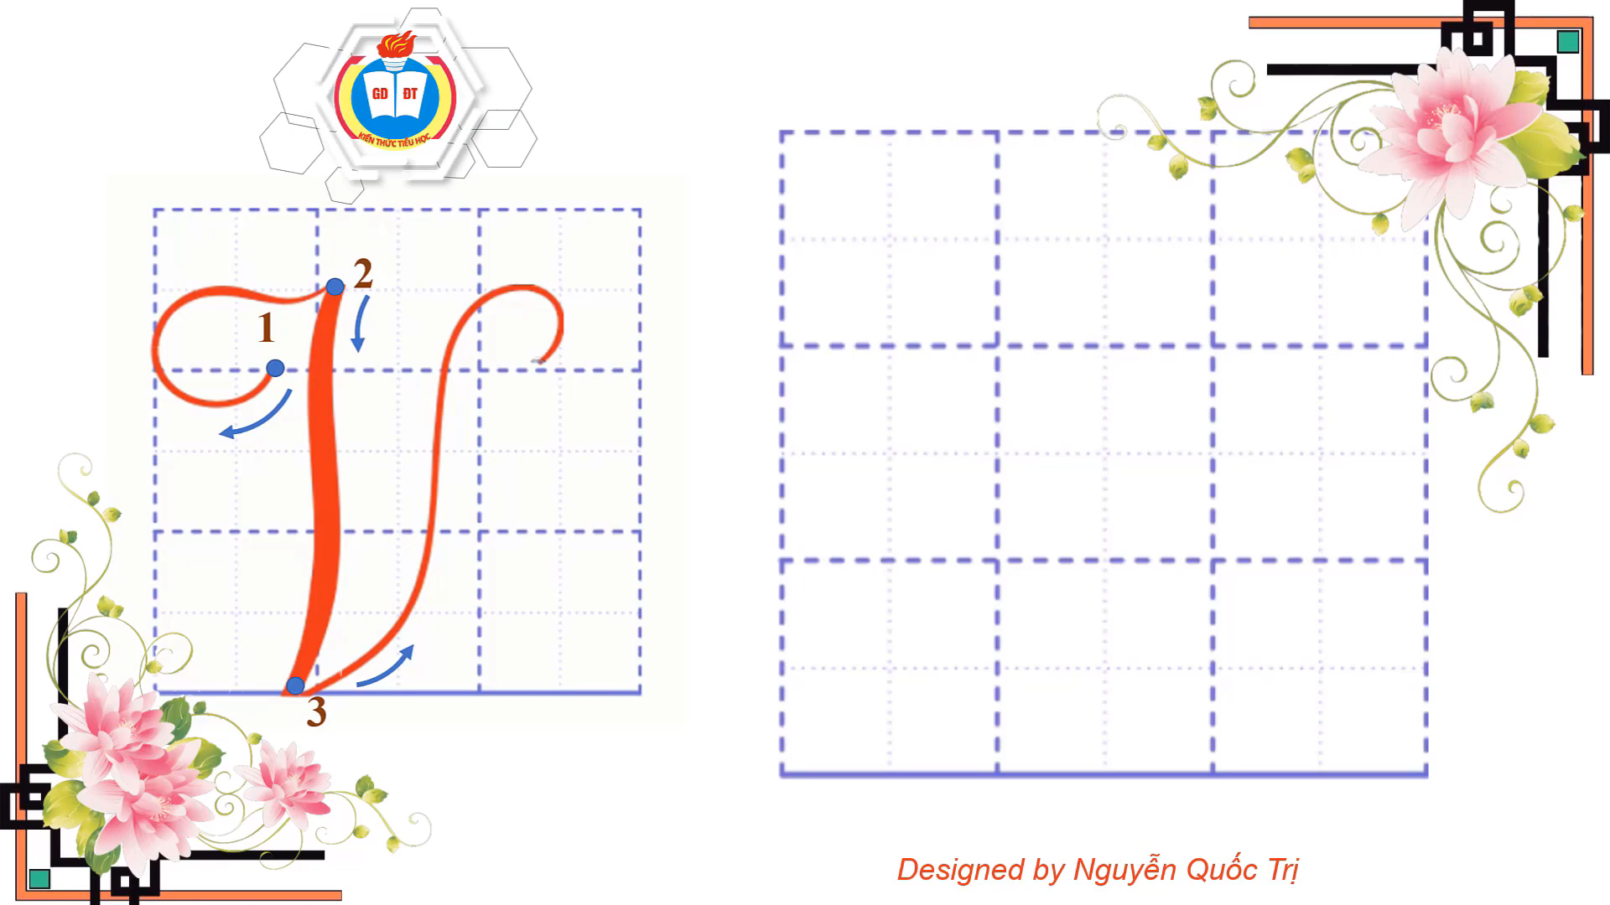

Slide 7
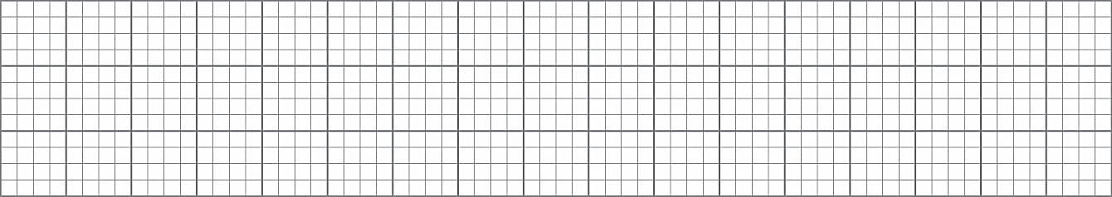
Viết ứng dụng
VưŊ cây Ǖίaζ wăm xaζ Ǉō .
a. Chữ cái nào được viết hoa?
→ Chữ V
b. Những chữ cái nào cao 2.5 li ?
→ Chữ V, y, h

Slide 8

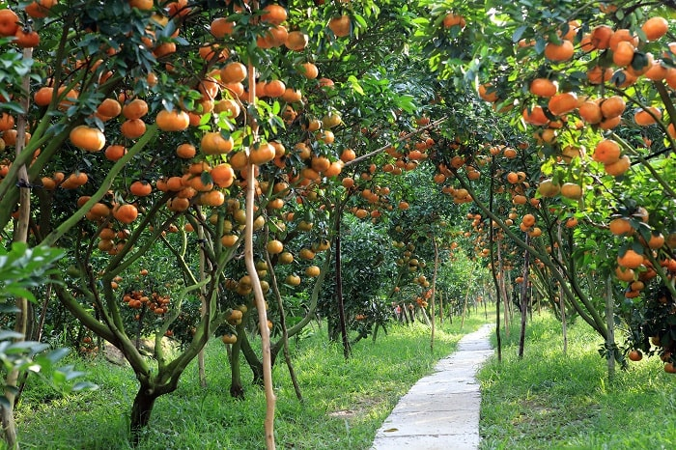

Slide 9






Củng cố bài học

